Slide 1
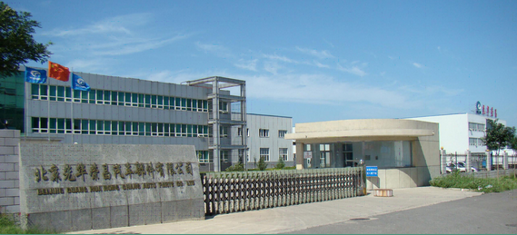
奥铃M4中卡收割机运输车技术方案
公司 Company | 北京光华荣昌汽车部件有限公司
版本号 Version | V1.0
日期 Date | 2022.11.14

Slide 2
1
客户输入
目录
2
产品技术方案
3
产品新开件介绍
产品试验清单
4
试验及认证

Slide 3
一、客户输入
一、项目信息：
项目名称： | 奥铃M4中卡收割机运输车
车型代号： | ZY2254
整车类型： | N3
目标市场： | 全国
目标产地： | 山东诸城
SOP时间： | 2023年6月
计划销量： | 第一年3000台，第二年4000台，第三年3000台

Slide 4
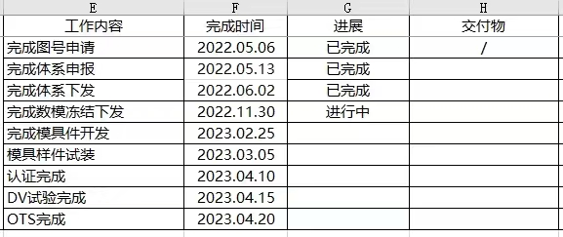
一、客户输入
二、项目开发过程中的关键节点（待调整）
序号 | 关键节点 | 完成时间 | 备注
1 | SOR发布 | 2022.05.12
2 | 数模冻结及下发 | 2022.11.30 | 完成有风险
3 | 模具开发完成 | 2023.02.25
4 | 模具样件到位试装 | 2023.03.05
5 | 认证完成（自我声明） | 2023.04.10
6 | DV验证完成 | 2023.04.15 | 与客户沟通结果，除强检外其他全部借用
7 | OTS | 2023.04.20

Slide 5
一、客户输入
三、座椅尺寸重量要求：
序号 | 零部件编号 | 零部件名称 | 尺寸要求 | 预估重量 | 备注
1 | M468100000170 | 驾驶员座椅总成 | 580mm×500mm×1170mm | 38kg | 与基础件驾驶员座椅总成M468100000030一致。
2 | M468100000171 | 副驾驶座椅总成 | 580mm×500mm×1170mm | 14.5kg | 与基础件M468100000010一致。
3 | M468100000172 | 前排中间座椅总成 | 516mm×445mm×574mm | 10.75kg | 与基础件M468100000003一致。

Slide 6
一、客户输入
四、座椅配置表：
序号 | 零部件编号 | 零部件名称 | 配置
1 | M468100000170 | 驾驶员座椅总成 | 织物面料、右扶手，靠背可调可放平、腰部支撑、前后调节，气动升降
2 | M468100000171 | 副驾驶座椅总成 | 织物面料、靠背可调可放平
3 | M468100000172 | 前排中间座椅总成 | 织物面料、靠背放平

Slide 7
二、产品技术方案
1-大黄蜂主驾驶座椅方案

Slide 8
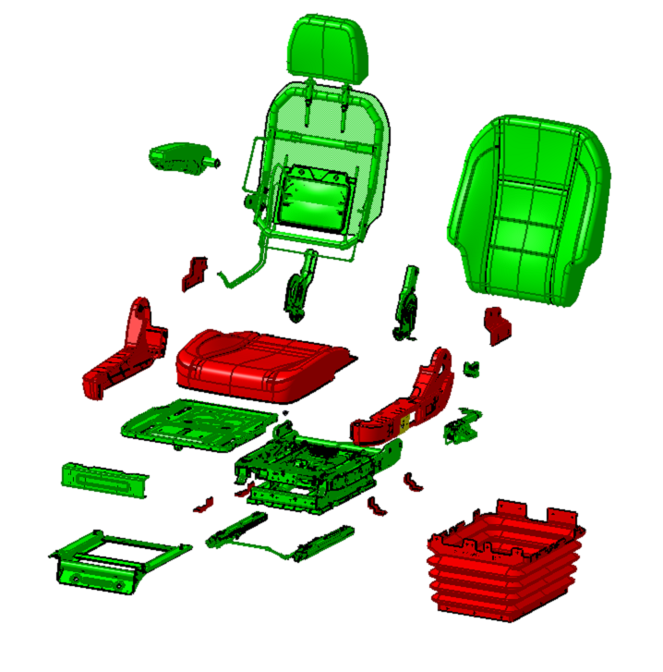
二、产品技术方案
1-大黄蜂主驾驶座椅方案
新开件
沿用件
1、主驾驶靠背总成（含头枕、骨架、背板、腰托）
2、扶手
18、靠背总成（泡沫）
3、调角器总成
17、左下连接板
4、右下连接板
16、调角手柄
5、右罩壳
15、左罩壳
6、座垫总成
14、升降开关总成
腰托开关总成
7、座盆总成
13、滑轨连接件
8、前罩壳
9、底支架总成
12、防尘罩
10、滑轨总成
11、底座模块化总成

Slide 9
二、产品技术方案
1-大黄蜂主驾驶座椅方案
新开件
沿用件
序号 | 名称 | 数量 | 备注 | 序号 | 名称 | 数量 | 备注
1 | 主驾驶靠背总成（含头枕、骨架、背板、腰托） | 1 | 沿用 TX | 10 | 滑轨总成 | 1 | 沿用M4
2 | 扶手 | 1 | 沿用 TX | 11 | 底座模块化总成 | 1 | 沿用J6L
3 | 调角器总成 | 1 | 沿用 TX | 12 | 防尘罩 | 1 | 改制
4 | 右下连接板 | 1 | 新开 | 13 | 滑轨连接件 | 4 | 新开
5 | 右罩壳 | 1 | 新开 | 14 | 升降开关/腰托开关总成 | 1 | 沿用
6 | 座垫总成 | 1 | 沿用 | 15 | 左罩壳 | 1 | 新开
7 | 座盆总成 | 1 | 沿用J6L | 16 | 调角器手柄 | 1 | 沿用重汽TX
8 | 前罩壳 | 1 | 沿用J6L | 17 | 左下连接板 | 1 | 新开
9 | 底支架总成 | 1 | 沿用M4 | 18 | 靠背总成 | 1 | 沿用重汽TX
备注：以上信息不含座椅面套，面套以最终客户定义面料的为基准

Slide 10
二、产品技术方案
2-大黄蜂副驾驶座椅方案

Slide 11
二、产品技术方案
2-大黄蜂副驾驶座椅方案
新开件
沿用件
序号 | 名称 | 数量 | 备注
1 | 副驾驶靠背总成（含头枕、泡沫、骨架） | 1 | 沿用 TX
2 | 右罩壳（含调角手柄） | 1 | 沿用 TX 外漏钣金
3 | 调角器总成 | 1 | 沿用 TX
4 | 副驾右下连接板总成 | 1 | 新开，外漏
5 | 副驾座框总成 | 1 | 新开 1.座垫骨架J6L 2.钣金全部沿用M4
6 | 副驾左下连接板 | 1 | 新开，外漏
7 | 座垫总成(发泡) | 1
8 | 左罩壳 | 1 | 新开
备注： 以上信息不含座椅面套，面套以最终客户定义面料的为基准
1、副驾驶靠背总成
（含头枕、泡沫、骨架）
8、左罩壳
2、右罩壳
（含调角手柄）
7、座垫总成（发泡）
3、调角器总成
4、副驾右下连接板总成
6、副驾左下连接板
5、副驾座框总成

Slide 12
二、产品技术方案
3-大黄蜂中间座椅方案

Slide 13
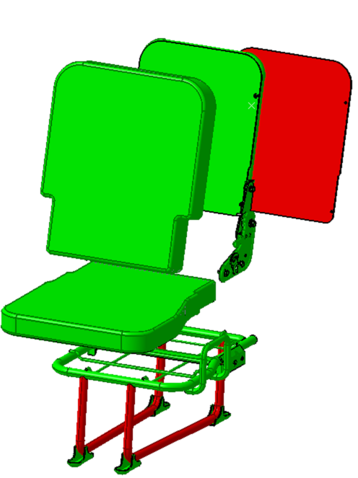
二、产品技术方案
3-大黄蜂中间座椅方案
新开件
沿用件
序号 | 名称 | 数量 | 备注
1 | 靠背骨架总成 含连接、支撑及锁止机构 | 1 | 宣德6
2 | 靠背泡沫总成 | 1 | 宣德6
3 | 座垫泡沫总成 | 1 | 宣德6
4 | 座框总成 | 1 | 新开 1.座框宣德6 2.地脚借用L5000
5 | 背板 | 1 | 新开 同主驾2.0厚纸板
备注： 以上信息不含座椅面套，面套以最终客户定义面料的为基准
1、靠背骨架总成
含连接，支撑及锁止机构
2、靠背发泡总成
3、座垫发泡总成
4、座框总成
5、背板

Slide 14
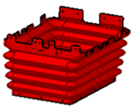
三、新开件清单
 | 序号 | 零件名称 | 数量 | 材料 | 状态 | 图片 | 备注
1-橡塑件 | 1 | 主驾驶左罩壳 | 1 | 塑料件 | 新开
 | 2 | 主驾驶右罩壳 | 1 | 塑料件 | 新开
 | 3 | 防尘罩 | 1 | 橡胶件 | 改制 |  | 避让滑轨支架
 | 4 | 中间座椅背板 | 1 | 纸板 | 新开 |  | 同主驾2.0厚纸板

Slide 15
三、新开件清单
类别 | 序号 | 零件名称 | 单车用量 | 材料 | 状态 | 图片 | 备注
2-钣金件 | 1 | 右下连接板 | 1 | SPFH590 | 新开
 | 2 | 左下连接板 | 1 | SPFH590 | 新开
 | 3 | 副驾右下连接板总成 | 1 | SPFH590 | 新开
 | 4 | 副驾左下连接板 | 1 | SPFH590 | 新开
 | 5 | 滑轨连接件 | 4 | Q235 | 新开
 | 6 | 副驾左侧U型管 | 1 | Q235 | 新开
 | 7 | 副驾右侧U型管 | 1 | Q235 | 新开
 | 8 | 中间座椅左侧U型管 | 1 | Q235 | 新开
 | 9 | 中间座椅右侧U型管 | 1 | Q235 | 新开

Slide 16
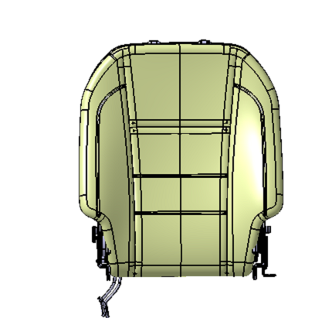
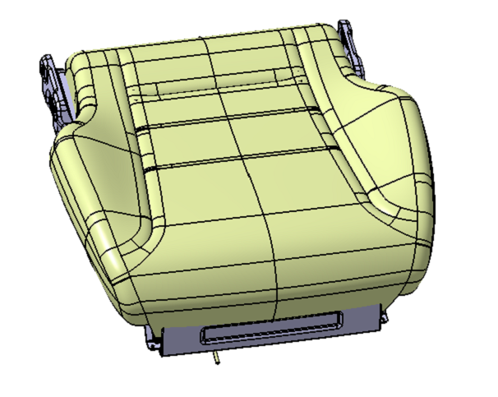
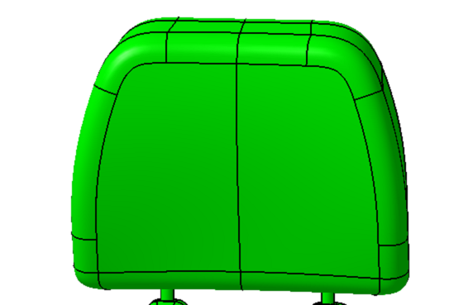
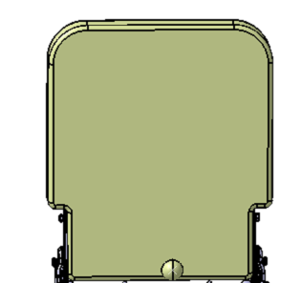
三、新开件清单
类别 | 序号 | 零件名称 | 数量 | 材料 | 状态 | 图片 | 备注
3-面套 | 1 | 主驾驶靠背面套 | 1 | 织物 | 新开
 | 2 | 主驾驶座垫面套 | 1 | 织物 | 新开
 | 3 | 头枕面套 | 2 | 织物 | 新开
 | 4 | 副驾驶靠背面套 | 1 | 织物 | 新开
 | 5 | 副驾驶座垫面套 | 1 | 织物 | 新开
 | 6 | 中间座靠背面套 | 1 | 织物 | 新开
 | 7 | 中间座垫面套 | 1 | 织物 | 新开

Slide 17
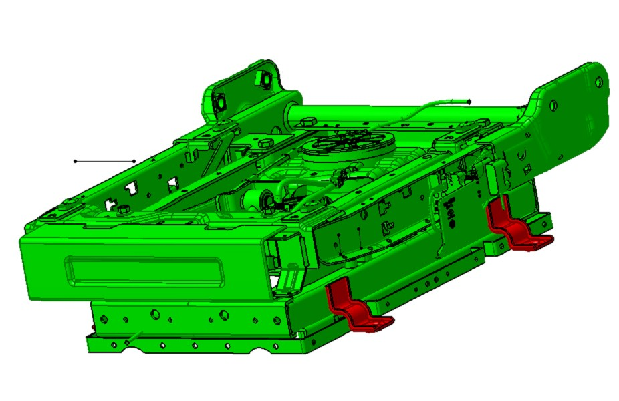
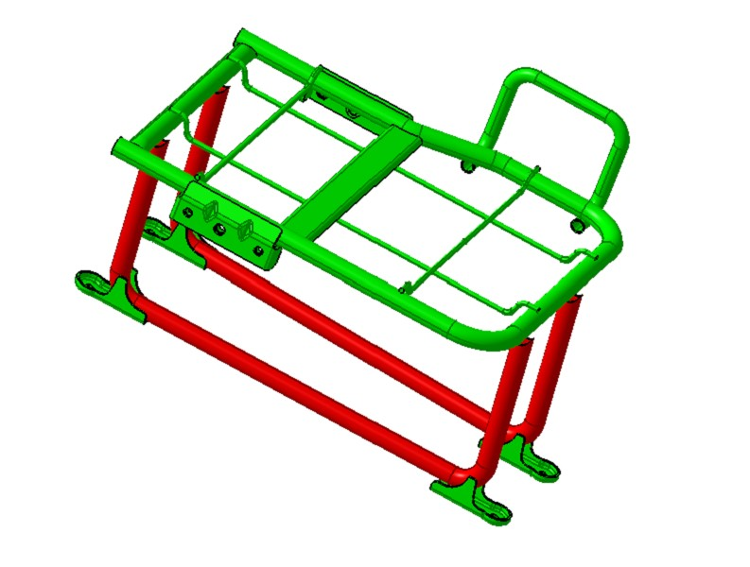
三、新开件清单
类别 | 序号 | 零件名称 | 数量 | 材料 | 状态 | 图片 | 备注
4-总成 | 1 | 底座模块化 | 1 | ASSY | 新开
 | 2 | 副驾座框总成 | 1 | ASSY | 新开
 | 3 | 中间座框总成 | 1 | ASSY | 新开

Slide 18
四、试验及认证-暂定
序号 | 试验项目 | 试验标准及条款 | 试验单位
1 | 座椅系统强度 | GB 15083《汽车座椅、座椅固定装置及头枕强度要求及试验方法》 | 光华荣昌
2 | 头枕静态试验 | GB 11550《汽车座椅头枕性能要求及试验方法》 | 光华荣昌
3 | 头枕动态试验 | GB 11550《汽车座椅头枕性能要求及试验方法》 | 光华荣昌
4 | 非金属阻燃性试验 | GB 8410《汽车内饰材料的燃烧特性》 | 光华荣昌
5 | 安全带固定点强度试验 | GB 14167《汽车安全带安装固定点》 | 随整车或光华荣昌
6 | 座椅靠背角度调节机构耐久试验 | / | 重汽
7 | 高调耐久 | JA6800-B90-1中7.6.4 | J6L
8 | 座垫边框刚度 | JA 6800-HL-2中7.3.11 | J6L
9 | 座垫的向下强度 | JA 6800-HL-2中7.3.5 | J6L

Slide 19
五、需要支持
DVP客户未确认。
座椅整体方案需要等手工样件客户确认后，才能确定。

Slide 20
大黄蜂主驾手工样件
序号 | 件号 | 名称 | 尺寸（mm） | 厚度（mm） | 重量（Kg） | 单台用量 | 图片 | 预估价格
1 | SHT0015161 | 左下连接板 | 118*107*33 | 2.5 | 0.2617 | 1 |  | 5元
2 | SHT0015162 | 右下连接板 | 118*107*39 | 2.5 | 0.275 | 1 |  | 5元
3 | SHT0015163 | 滑轨连接件 | 50*28*50.5 | 2.5 | 0.0524 | 4 |  | 20元

Slide 21
汇报结束
领导点评

